Slide 1
CUBRID Insert & Storage
黄耀 York
2013-07-22

Slide 2
Overview
LOAD DATA INFILE (Insert)
Storage

Slide 3
LOAD DATA INFILE
从一个数据库导入/导出到另外一个数据库
数据类型兼容
文件格式兼容
Performance
实现方法
批量插入(mysql)
客户端插入 (CAS) (CUBRID 当前实现方案）
批量插入(CUBRID 以后可能的实现方案)
cub_server 直接载入 (已被否)

Slide 4
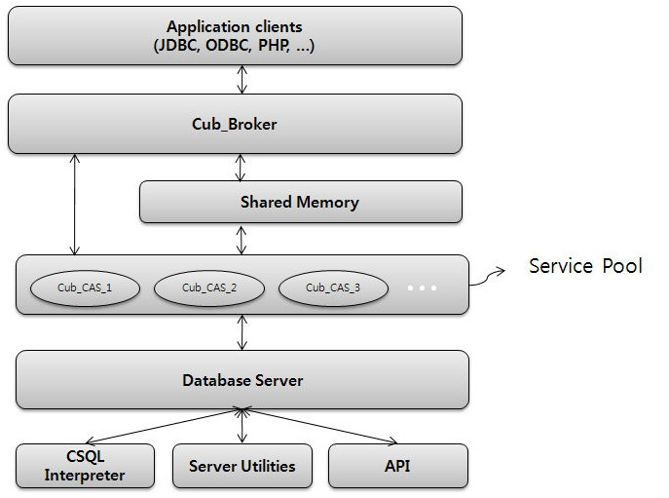
CUBRID 架构

Slide 5
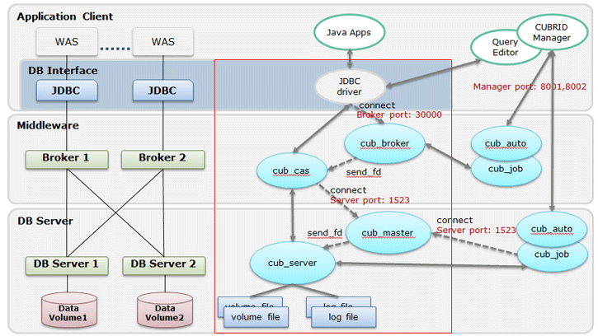
CUBRID 架构

Slide 6
LOAD DATA INFILE
客户端插入
每插入一条数据CAS都需要与cub_server交互一次以上（如果有KEY交互会更多），性能会有点慢
实现较为简单
批量插入
与服务器交互少，速度较快（推荐）
cub_server 直接载入
速度最快，但需要将文件以流的方式从CAS上传到cub_server, 目前我们架构并不支持

Slide 7
LOAD DATA INFILE
cub_server 直接载入为什么不支持？
不允许在cub_server保存临时文件 （效率）
不允许新开线程和SOCKET （安全起见）
当前CAS和cub_server是基于Thread Pool / Task进行交互的, cub_server需要接收完一个Task的全部数据，才能进行处理
如果对数据进行分段，需要在cub_server保存状态或者每次从CAS将状态封装并发送到cub_server(这个和Bulk Insert 非常类似了）

Slide 8
LOAD DATA INFILE
Sync Task 3
Sync layer
Sync Task 2
Sync Task 1
1,4: read(message data)
Queuing layer
3: enqueue(message data)
Async Task
2: interrupt
External
Event Sources
Async layer

Slide 9
当前性能
real time | loaddb_with_5_index | load_infile_SA_with_5_index | insert_SA_with_5_index | load_infile_CS_with_5_index | insert_CS_with_5_index
1 | 98 | 143 | 371 | 254 | 497
2 | 95 | 145 | 376 | 250 | 497
3 | 96 | 142 | 373 | 255 | 495
4 | 99 | 145 | 376 | 249 | 491
5 | 96 | 145 | 372 | 244 | 494
6 | 98 | 143 | 369 | 246 | 498
7 | 96 | 143 | 362 | 243 | 491
8 | 95 | 143 | 370 | 249 | 496
9 | 97 | 146 | 369 | 248 | 495
10 | 96 | 145 | 364 | 246 | 494
average | 96.6 | 144 | 370.2 | 248.4 | 494.8
real time | loaddb_without_index | load_infile_SA_without_index | insert_SA_without_index | load_infile_CS_without_index | insert_CS_without_index
1 | 41 | 56 | 272 | 57 | 308
2 | 42 | 55 | 274 | 56 | 305
3 | 41 | 56 | 275 | 56 | 306
4 | 41 | 56 | 274 | 57 | 306
5 | 42 | 56 | 271 | 56 | 305
6 | 41 | 56 | 274 | 57 | 304
7 | 42 | 55 | 272 | 55 | 307
8 | 40 | 56 | 272 | 56 | 312
9 | 41 | 56 | 275 | 56 | 309
10 | 41 | 56 | 275 | 57 | 310
average | 41.2 | 55.8 | 273.4 | 56.3 | 307.2
有索引时，每条插入都需要在index插入key

Slide 10
CUBRID架构
优点
减少服务器压力，将SQL语句词法、语法、预处理（是否合法、是否查询为空）、SQL语句重写、优化移至CAS端，cub_server基本只读写数据
便于分布布署
HA等更方便
缺点
增加大量进程切换，一个语句可能要多次进程切换
增大SQL完成延时

Slide 11
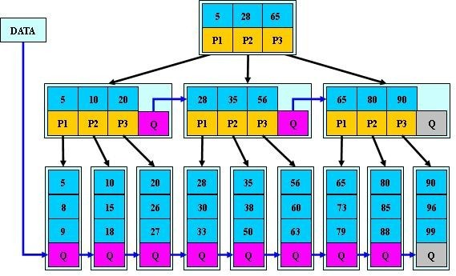
Storage
B+树

Slide 12
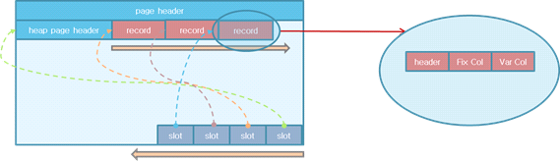
Storage
一般的存储方式
按页存储，每页16k（默认）
以B+树或堆文件(OID)组织所有页
页内格式
(Volume Id,) Page Id, Slot Id, (Offset)

Slide 13
Storage
Cubrid/Postgres使用堆文件存储
数据无序存储
不区别一级、二级索引，所有索引直接指向数据所在磁盘位置
Mysql/Oracle使用的聚簇索引，即一级、二级索引。
一级索引即主键，全部数据存储在主键的叶子结点，数据依据主键分块有序。
二级索引是为表的其它列建立的索引，它的KEY即为用户选择的列名或表达式，值为一级索引的索引。

Slide 14
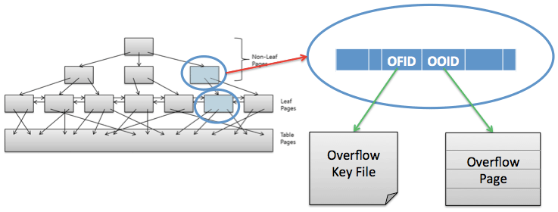
Storage
Cubrid Index

Slide 15
Storage
CUBRID
OID 不能移动，数据删除后不能回收使用
CUBRID 二级索引查询数据和一级索引查询数据速度一样快。
数据不需要因为B+树的合并、分裂而移动，减少磁盘操作
Mysql
数据依据主键分块有序，对数据较大的范围查询非常有用，大大减少读取磁盘次数和磁头移动次数
通过二级索引查询数据，需要先查二级索引，得到数据在一级索引中的索引，再查一级索引才能得到数据，因此二级索引只适合查选择度高的数据，如果二级索引包含有10%~20%以上的数据，则一般不需要二级索引，直接顺序读取文件获得数据。

Slide 16
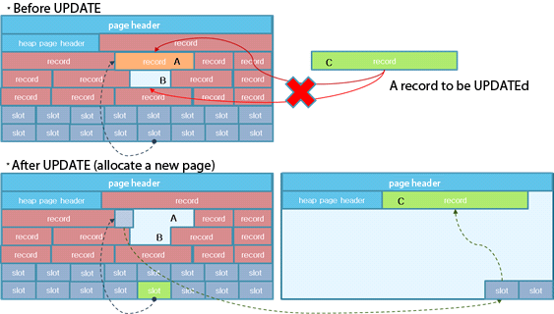
Storage
Cubrid页面存储格式（Update时，新数据在当前页存不下时）

Slide 17
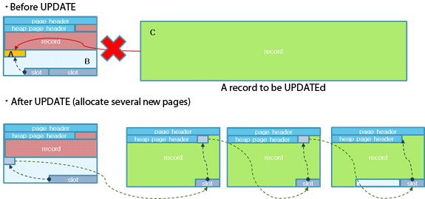
Storage
Cubrid Overflow Page

Slide 18
谢谢大家
Any Questions?

